Slide 1
Indagine conoscitiva sulle prospettive di riforma delle procedure di programmazione economica e finanziaria e di bilancio, a seguito della riforma della governance economica europea
Audizione della Conferenza delle Regioni e delle Province autonome
Commissione 5ª (Programmazione economica, bilancio) del Senato della Repubblica congiuntamente alla Commissione V (Bilancio, tesoro, programmazione) della Camera dei Deputati
Roma, 9 maggio 2024

Slide 2
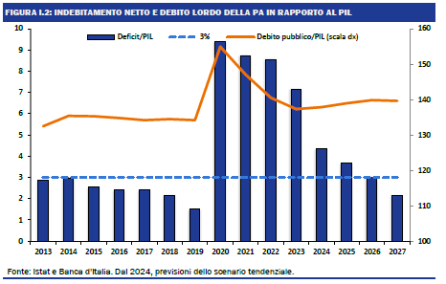
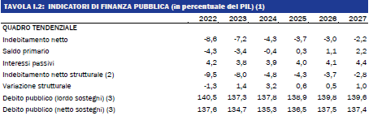
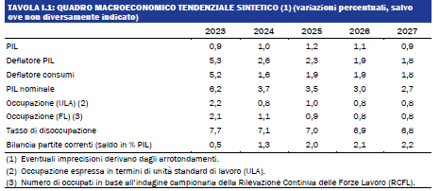
Indicatori di finanza pubblica DEF 2024
«… le previsioni economiche sono caratterizzate da cautela e prudenza. Incide su tale scelta la considerazione di un quadro internazionale tendenzialmente improntato al miglioramento …. ma soggetto a rischi particolarmente elevati, specialmente di natura geopolitica.»
«UPB - possibili rischi:
  Tensioni geopolitiche, la volatilità dei mercati delle materie prime e il commercio mondiale.
  Dinamica degli investimenti e il PNRR. Nel breve periodo è difficile prefigurare la tempistica e l’entità dei riflessi sull’economia delle modifiche al Superbonus nel 2024; nel medio termine potrebbero manifestarsi criticità sull’evoluzione del programma NGEU per l’Italia.
  Avversione al rischio dei mercati e le politiche monetarie. l’avversione al rischio degli operatori di mercato è al momento bassa, ….. Le prossime decisioni delle banche centrali potrebbero non rispecchiare le attese dei mercati;
  Rischio climatico e ambientale. Oltre a influire sui prezzi dei beni alimentari e dell’energia, tali rischi possono danneggiare direttamente il tessuto produttivo e sociale, in caso di eventi estremi.»
NADEF 2023 = -5,3%
ISTAT: 22 aprile 2024 = -7,4%
Estratti da DEF 2024
Conferenza delle Regioni e delle Province autonome

Slide 3
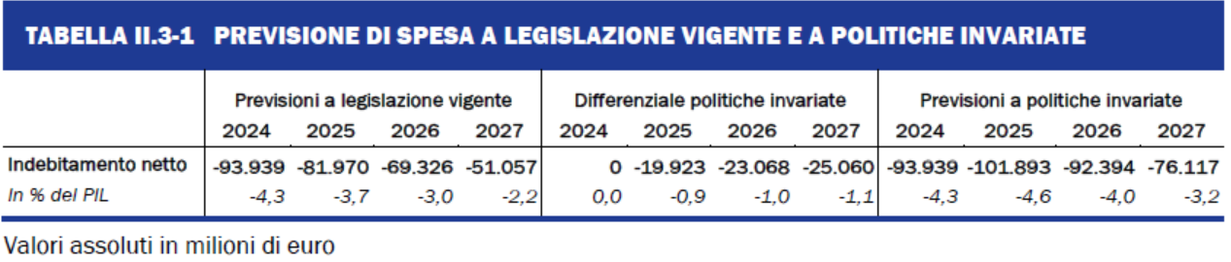
Indicatori di finanza pubblica DEF 2024
«L’aggiornamento del quadro di finanza pubblica a legislazione vigente considera le informazioni disponibili al momento della predisposizione di questo Documento, tra cui il nuovo quadro macroeconomico tendenziale, gli effetti della manovra di finanza pubblica per il triennio 2024-2026, i provvedimenti approvati nei primi mesi dell’anno in corso e quanto emerso nell’ambito dell’attività di monitoraggio sull’andamento di entrate e uscite della PA. Il nuovo quadro tendenziale, inoltre, tiene conto dell’aggiornamento del profilo temporale delle spese finanziate dal PNRR alla luce delle modifiche al Piano approvate dal Consiglio dell’Unione europea (UE) l’8 dicembre 2023.»
La finanza pubblica tendenziale mostra già un miglioramento prospettico dei conti pubblici. Con riferimento agli anni 2025-2026, l’indebitamento netto in rapporto al PIL sarà riportato in linea con il quadro programmatico della NADEF attraverso nuovi interventi normativi. Inoltre, il miglioramento appena delineato sarà consolidato nel prossimo Documento programmatico che, in coerenza con la nuova governance, stimolando la crescita tramite investimenti e riforme concilierà una discesa sostenibile del rapporto debito/PIL con il perseguimento di obiettivi strategici legati alla transizione ecologica e digitale, di equità sociale e di ripresa demografica.
«I valori a politiche invariate presentati in questo Documento sono stati elaborati partendo dai dati a legislazione vigente e tenendo conto di alcuni rifinanziamenti cui si potrebbe dar corso nei prossimi mesi. Infatti, gli interventi che il Governo riterrà opportuno attuare, sia nella dimensione sia nell’individuazione dei settori economico-sociali saranno oggetto di una specifica valutazione in sede di definizione del quadro programmatico di finanza pubblica di prossima definizione.»
«… nel DEF si riporta una stima delle cosiddette politiche invariate per il prossimo triennio, all’interno delle quali sarà data priorità al rifinanziamento del taglio del cuneo fiscale sul lavoro.»
Estratto da DEF 2024
Conferenza delle Regioni e delle Province autonome

Slide 4
Indicatori di finanza pubblica DEF 2024
Il deficit nel 2024 è ancora previsto oltre il 3 per cento del PIL; il percorso di riduzione del rapporto tra il debito pubblico e il PIL prevede diminuzioni nel quadriennio 2024-2027 pari in media a circa 0,7 punti percentuali (2024= -4,3%; 2025 = -3,7%; 2026 = -3%; 2027 = -2,2).
elementi di incertezza sulle prospettive di finanza pubblica, connessi sia allo scenario macroeconomico e alla realizzazione del PNRR sia ad aspetti inerenti alla programmazione di bilancio. Con riferimento a quest’ultima, vanno risolti gli impatti conseguenti alle misure del PNRR e l’individuazione di conseguenti coperture finanziarie per gli interventi di bilancio che si prospettano tra cui quello in materia di disciplina pensionistica, nonché le esigenze connesse alla riduzione della pressione fiscale adottate solo per il 2024 e da estendere nell’arco della legislatura e per far fronte agli incrementi dei costi dei lavori pubblici e ai nuovi provvedimenti quali il DL 19/2024 che sembra necessitare di coperture soprattutto in materia di Edilizia sanitaria;
Nell’insieme, sembrerebbero quindi necessarie cospicue risorse di copertura per i programmi di legislatura che, dopo il periodo di risanamento del recente passato, appare difficile poter reperire senza incidere sulla prestazione dei servizi e sull’attuazione delle politiche sociali, come anche reso evidente dai risparmi relativamente limitati che – nei programmi del Governo − sono previsti derivare dal rafforzamento della revisione della spesa dei Ministeri nei prossimi anni.
Conferenza delle Regioni e delle Province autonome

Slide 5

La nuova governance UE
Finalità proposta di Regolamento per rafforzare le posizioni di bilancio, nonché della sorveglianza e del coordinamento delle politiche economiche «Braccio preventivo»
Riduzione e sostenibilità del debito perseguite su un analisi di rischio e tradotte in obiettivi di correzione dei saldi di bilancio
Unico vincolo funzionale al perseguimento di questi obiettivi è il «limite alla crescita della spesa netta», individuato dalle «traiettorie di riferimento» (4 anni + 3) predisposte dalla Commissione e dai «Piani strutturali nazionali» che individuano la dinamica di evoluzione della spesa entro l’orizzonte del periodo di aggiustamento in modo da garantire la sostenibilità del debito e il suo avvio verso un percorso di riduzione al più tardi entro la fine del periodo di aggiustamento o che rimanga a livelli prudenti, assicurando nel contempo che il disavanzo di bilancio sia mantenuto al di sotto del 3 % del PIL a medio termine.
I singoli Stati membri presentano un Piano fiscale strutturale di medio termine (4 anni o 5 anni durata della legislatura nazionale = IMPEGNO POLITICO APPROVATO DAL CONSIGLIO
Art.11 (Presentazione dei piani strutturali di medio termine)
c. 3 «Prima della presentazione del proprio piano nazionale strutturale di bilancio di medio termine, ciascuno Stato membro, conformemente al proprio quadro giuridico nazionale, procede alla consultazione della società civile, delle parti sociali, delle autorità regionali e di altri portatori di interessi pertinenti.»
Art. 13(Requisiti per i piani strutturali di medio termine)
..g) contiene informazioni riguardanti:
… vi) la consultazione dei parlamenti nazionali e la consultazione di cui all’art.11
«Braccio preventivo»
Conferenza delle Regioni e delle Province autonome

Slide 6
La nuova governance UE
La riduzione del debito (a tassazione invariata) è trasformato in un percorso di limitazione alla crescita della spesa. La regola non vincola la dimensione complessiva del bilancio pubblico
(incremento tasse: più spesa)
La Commissione valuta l’attuazione del Piano usando come indicatore il rispetto della regola della spesa netta:
La spesa finanziata a livello nazionale dovrà rimanere all'interno del percorso pluriennale di spesa primaria netta secondo la «traiettoria di riferimento». Le deviazioni dal percorso di spesa, computate nel conto di controllo, non dovranno eccedere lo 0,3% annui o 0,6% cumulativamente.
Gli Stati membri rimarranno liberi di intraprendere ulteriori riforme o investimenti, le nuove iniziative politiche non implicheranno una riapertura del percorso pluriennale di spesa primaria netta concordato.”(eccezione gravi shock)
Conferenza delle Regioni e delle Province autonome

Slide 7
La nuova governance UE
Paesi soggetti a Procedura Disavanzo eccessivo (EDP)
«Scambio tecnico» Commissione / Stato membro
Clausola di salvaguardia per la riduzione del debito
SOSPESA
Clausola di salvaguardia riferite al deficit nominale, sotto la soglia del 3% del PIL:
Entro l’arco di tempo coperto dal periodo di aggiustamento
Obiettivo da mantenere nel medio periodo in condizioni di politiche invariate o assenza di ulteriori misure volte a migliorare il saldo: anticipare la correzione relativa a dinamiche future (costi invecchiamento popolazione)
Correzione del deficit strutturale: passo minimo 0,5% del PIL annuo
21 giugno 2024: Commissione «TRAIETTORIA DI RIFERIMENTO»
Clausola di salvaguardia riferite al deficit strutturale complessivo di bilancio: il raggiungimento del saldo strutturale deve assicurare un «margine di resilienza» di 1,5% del PIL rispetto al saldo strutturale corrispondente al deficit del 3% (nell’ambito della traiettoria di riferimento 4/7 anni). NEL MEDIO PERIODO ASSIMILATO A OBIETTIVO DI DEFICIT NOMINALE E STRUTTURALE DEL 1,5%
Correzione del deficit strutturale: passo minimo 0,5% del PIL annuo
20 settembre 2024: ITALIA presenta «PIANO FISCALE STRUTTURALE»
Riduzione annua minima 0,4% / 0,25% PIL
Clausola di salvaguardia annuale sul saldo primario strutturale
Conferenza delle Regioni e delle Province autonome

Slide 8
La nuova governance UE e l’impatto sulla finanza pubblica
Audizione del Ministro dell’economia e finanze V Commissione Bilancio Camera e Senato - Indagine conoscitiva sulle prospettive di riforma delle procedure di programmazione economica e finanziaria e di bilancio, in relazione alla riforma della governance economica europea
I principi costituzionali dell’equilibrio tra le entrate e le spese del bilancio, o della sostenibilità del debito pubblico, continuano ad essere ancora attuali nel nuovo quadro di governance economica europea.
Individuare modalità tali da conciliare la nozione di “equilibrio di bilancio” dello Stato, punto di riferimento di un sistema che allarga il principio all’intera Amministrazione pubblica (primo comma degli articoli 81, 97 e 119 Cost.), con il rispetto del nuovo indicatore univoco, espresso in termini di spesa primaria netta.
Trovare modalità e procedure con le quali assicurare il concorso di regioni, enti locali e degli altri enti e soggetti inclusi nel perimetro delle Amministrazioni pubbliche, al conseguimento degli obiettivi di finanza pubblica.
Il Piano fiscale-strutturale di medio termine è un nuovo documento di programmazione che sarà incentrato su un percorso prestabilito per l’aggregato di spesa netta. Sebbene i testi normativi euro-unitari prevedano un momento dialogico tra i governi e le autorità europee, l’esecutivo ritiene fondamentale anche il coinvolgimento del Parlamento.
Le nuove regole di bilancio europee implicano anche un ripensamento della disciplina vigente sul coordinamento della finanza pubblica degli enti territoriali, la cui disciplina è attualmente incentrata sul dettato dell’articolo 9 della legge n. 243 del 2012.
Le modalità di partecipazione degli enti territoriali al conseguimento degli obiettivi stabiliti dalle nuove regole di bilancio europee dovranno essere declinate con il pieno coinvolgimento del Sistema delle Conferenze.
Una sfida particolarmente importante è quella della definizione delle entrate discrezionali. In particolare, per gli enti territoriali occorrerà individuare adeguati strumenti per il loro monitoraggio puntuale.
Conferenza delle Regioni e delle Province autonome

Slide 9



La nuova governance UE e l’impatto sulla finanza pubblica
«……regole di bilancio europee dovranno essere declinate con il pieno coinvolgimento del Sistema delle Conferenze.»
La disciplina di bilancio si basa su un’analisi di sostenibilità del debito dei singoli Stati membri e si occupa solo di regole di bilancio non si accompagna a una riforma della governance fiscale dell’Unione anche ai fini del sostegno agli investimenti europei e nazionali e della spesa in beni pubblici comuni (incompletezza della riforma)
La dimensione locale e regionale non è considerata, dato che il rapporto debito / PIL e quello sul calcolo del deficit si basa unicamente su criteri nazionali.
Necessario un coordinamento con la «Regola dell’equilibrio di bilancio per le amministrazioni territoriali»
Non devono essere pregiudicati i livelli attuali dei trasferimenti alle Regioni e alle Province autonome, nonché l’esercizio delle funzioni LEP soprattutto ove riconosciuto un sottofinanziamento anche a seguito dei lavori della Commissione Tecnica fabbisogni standard (es. finanziamento delle borse di studio universitarie)
Conferenza delle Regioni e delle Province autonome

Slide 10

Monitoraggio della spesa
DEF 2024
STATO
La Riforma del quadro di revisione della spesa pubblica (“spending review”) prevista nel PNRR:
«gli obiettivi di risparmio per ciascuno degli anni del triennio 2024-2026 in termini di indebitamento netto nella misura di 300 milioni nel 2024, 500 milioni nel 2025 e 700 milioni dal 2026 (DEF 2023). Tali riduzioni si aggiungono a quanto già previsto con la precedente legge di bilancio, portando la riduzione complessiva a 1,5 miliardi nel 2024, 2 miliardi nel 2025 e 2,2 miliardi a partire dal 2026. La ripartizione tra i Ministeri e le aree di intervento è stata individuata con decreto del Presidente del Consiglio dei ministri del 7 agosto 2023.»
Regioni e le Province Autonome di Trento e di Bolzano
«…..Le previsioni sono formulate ipotizzando il rispetto delle regole di finanza pubblica destinate alle Regioni, che consistono nel rispetto del risultato di competenza non negativo a livello di ente (prospetto di verifica degli equilibri allegato al rendiconto della gestione previsto dall’allegato 10 del decreto legislativo 23 giugno 2011, n. 118) e nel conseguimento del saldo non negativo di cui all’articolo 9 della legge n. 243 del 2012 a livello di comparto. Ai fini della determinazione del risultato di competenza non negativo tra entrate e spese, viene applicato il principio della competenza finanziaria potenziata, in virtù del quale vengono iscritti in bilancio i crediti e debiti esigibili e liquidabili negli esercizi considerati.
Nella formulazione delle stime, è stata considerata la proroga al 31 dicembre 2025, della sospensione del regime di tesoreria unica previsto dall'articolo 7 del decreto legislativo 7 agosto 1997, n. 279 (articolo 1, comma 636, legge 30 dicembre 2021, n. 234. Si è, inoltre, tenuto conto di quanto previsto dall’art. 1, comma 527, della legge 30 dicembre 2023, n.213, ai sensi del quale, nel rispetto dei princìpi di coordinamento della finanza pubblica, nelle more della definizione delle nuove regole della governance economica europea, le regioni a statuto ordinario assicurano un contributo alla finanza pubblica pari a 305 milioni di euro per il 2024 e 350 milioni di euro per ciascuno degli anni dal 2025 al 2028.
E’ stato inoltre considerato ai fini delle stime il contributo alla finanza pubblica dovuto dalle regioni e dalle province autonome ai sensi delle manovre di finanza pubblica succedutesi e disciplinato da ultimo dal DPCM 4 ottobre 2023, per complessivi 196 milioni, per gli esercizi 2024 e 2025. ……..
«Con il pieno coinvolgimento del Parlamento, il Governo effettuerà sin da ora un'attenta azione di monitoraggio dei conti pubblici, proprio in vista della stesura del futuro Piano strutturale di bilancio di medio termine.»
Contributo alla finanza pubblica solo per i provvedimenti richiamati
milioni
Estratto da DEF 2024
Conferenza delle Regioni e delle Province autonome

Slide 11
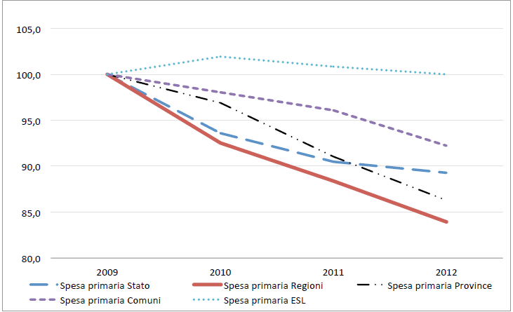

Spesa Primaria delle PA
La spesa primaria regionale era circa il 4,5% della spesa primaria delle PA nel 2012, gli effetti delle manovre di finanza pubblica sui sottosettori delle Amministrazioni pubbliche non hanno fatto che ridurre il peso percentuale della spesa primaria degli enti territoriali
Estratto da: «Condivisione tra i livelli di governo dei dati sull’entità e la ripartizione delle misure di consolidamento della finanza pubblica. Primo rapporto (16 gennaio 2014)» Dati resi noti nel rapporto della Commissione tecnica paritetica per l’attuazione del federalismo fiscale (COPAFF) inviata alla Conferenza permanente per la finanza pubblica il 23 gennaio 2014
Estratto: Grafico 4 --‐ Spesa primaria consolidata della PA per enti dei sotto--‐settori (n. indice 2009=100)
La spesa primaria regionale è stata ridotta del 38,5% fra il 2009 e 2012 a fronte di un peso percentuale del 4,5% nel 2012 sulla spesa primaria della Pubblica Amministrazione in confronto, ad esempio, la riduzione della spesa primaria delle amministrazioni centrali, che incide sulla spesa primaria per il 24%, è stata del 12,2%.
A questi dati vanno aggiunte le manovre dal 2013
Conferenza delle Regioni e delle Province autonome

Slide 12
Andamento della spesa primaria Amministrazioni pubbliche
Il contributo agli obiettivi di finanza pubblica: RSO
Dalle tendenze della spesa primaria delle Amministrazioni centrali e delle Amministrazioni regionali, emerge come il contributo alla razionalizzazione delle spese delle regioni è significativamente superiore rispetto a quello delle Amministrazioni centrali: fatto 100 il valore della spesa primaria nel 2009, la spesa delle Regioni si è ridotta del 14% mentre quella delle Amministrazioni Centrali è aumentata del 73%.
Questo in un contesto dove la spesa primaria delle Regioni ha un peso sull’intero complesso della spesa delle Pubbliche Amministrazioni pari a circa il 5,3% nel 2009, in riduzione al 4,5% nel 2012 e fino al 2,9% nel 2022 a fronte di oltre il 26% della spesa primaria delle amministrazioni centrali nel 2009 incrementata fino al 33,5% nel 2022 (dati 2009 e 2012 Rapporto COPAFF 23/01/2014; dati 2022 - ISTAT).
Questi dati testimoniano ancor di più l’impatto delle manovre e il concorso del comparto Regioni al miglioramento delle grandezze di finanza pubblica.
Conferenza delle Regioni e delle Province autonome

Slide 13
Andamento della spesa primaria Amministrazioni pubbliche
Per quanto non sia stata ancora data attuazione alla norma che dovrebbe dar conto «della effettiva entità e della ripartizione delle misure di consolidamento disposte dalle manovre di finanza pubblica fra i diversi livelli di governo» (DL 24 aprile 2017, n. 50 - Art. 24) , è possibile stimare che la percentuale di spesa primaria degli enti territoriali rispetto al totale della PA sia in riduzione rispetto a quella del 2012 stante le innumerevoli manovre di finanza pubblica succedutesi e i dati delle principali voci di spesa di cui si compone quella di funzionamento.
Dati in milioni
+1,3%
+7,8%
-6,5%
-10,3%
I. STAT. Data pubblicazione dati: ottobre 2022- Conto economico annuale -per AP, AC, A.R; A.L. dati (milioni di euro correnti).
Conferenza delle Regioni e delle Province autonome

Slide 14
Andamento della spesa primaria Amministrazioni pubbliche
Dati in milioni
DECRETO-LEGGE 24 aprile 2017, n. 50 Art. 24 (Fabbisogni standard e capacità fiscali per Regioni)
1. All'articolo 1 della legge 11 dicembre 2016, n. 232, dopo il comma 534, sono inseriti i seguenti:
"534-bis. Previo aggiornamento da parte della Conferenza Unificata, segreteria tecnica della Conferenza permanente per il coordinamento della finanza pubblica, del rapporto sulla determinazione della effettiva entità e della ripartizione delle misure di consolidamento disposte dalle manovre di finanza pubblica fra i diversi livelli di governo fino all'annualità 2016 e con la proiezione dell'entità a legislazione vigente per il 2017 - 2019, a decorrere dall'anno 2017, la Commissione tecnica per i fabbisogni standard di cui all'articolo 1, comma 29, della legge 28 dicembre 2015, n. 208, - sulla base delle elaborazioni e ricognizioni effettuate dalla Società Soluzioni per il sistema economico - Sose S.p.A, attraverso l'eventuale predisposizione di appositi questionari, in collaborazione con l'ISTAT e avvalendosi della Struttura tecnica di supporto alla Conferenza delle Regioni e delle Province autonome presso il Centro interregionale di Studi e Documentazione (CINSEDO) delle regioni - provvede all'approvazione di metodologie per la determinazioni di fabbisogni standard e capacità fiscali standard delle Regioni a statuto ordinario, sulla base dei criteri stabiliti dall'articolo 13 del decreto legislativo 6 maggio 2011, n. 68, nelle materie diverse dalla sanità.
+15%
+20%
+15%
-14%
I. STAT. Data pubblicazione dati: ottobre 2022- Conto economico annuale -per AP, AC, A.R; A.L. dati (milioni di euro correnti).
Conferenza delle Regioni e delle Province autonome

Slide 15
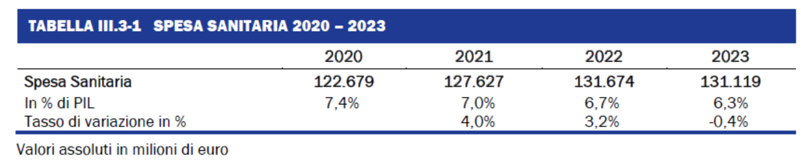
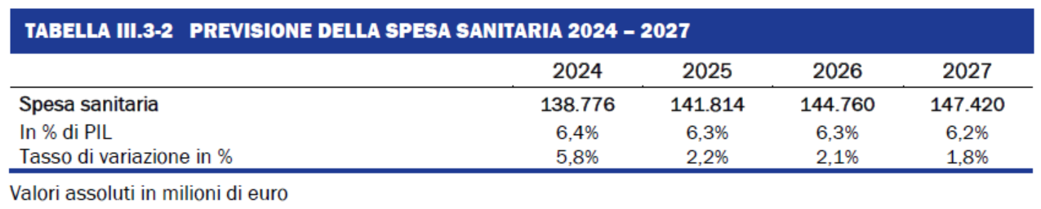
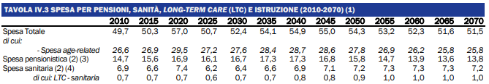
Principali voci del bilancio regionale
Estratto da DEF 2024
75% circa spesa sanitaria: nel DEF 2024 la spesa sanitaria cresce al 6,4% sul Pil, nel 2027 cala al 6,2%. Per il triennio 2025-2027 la spesa sanitaria (a legislazione vigente) è prevista «crescere a un tasso medio annuo del 2 per cento; nel medesimo arco temporale il Pil nominale crescerebbe in media del 3,1 per cento». Da qui il rapporto spesa Pil « pari al 6,3 per cento nel 2025 e nel 2026» che «si assesta al 6,2 per cento nel 2027».
Estratto da DEF 2023
Fondo Nazionale Trasporti: spesa definita dallo Stato con legge di bilancio
Entrate regionali: la maggior parte delle entrate regionali sono trasferimenti o entrate vincolate alla Sanità:
circa 75% di tributi erariali o compartecipazioni erariali destinati al finanziamento della gestione sanitaria per la quale è prevista, a livello di sistema, il pareggio economico-finanziario;
circa 11% - 14% risorse vincolate;
circa 10% - 7% risorse autonome liberamente destinabili.
Conferenza delle Regioni e delle Province autonome

Slide 16
Il contributo agli obiettivi di finanza pubblica
Il rispetto annuale degli obiettivi di pareggio è ancor più apprezzabile alla luce del notevole contributo delle Regioni in termini di miglioramento dei saldi di finanza pubblica negli anni dal 2010 ad oggi.
L’accumularsi anno dopo anno delle manovre ha condotto a raggiungere il picco nel 2019, con un concorso cumulato delle regioni a statuto ordinario (RSO) di 20,3 miliardi, con la sovrapposizione di tagli e riduzione ai livelli tendenziali di spesa in materia sanitaria ed extrasanitaria.
Il D.Lgs. 68/2011 prevede la riassegnazione dei tagli operati con il DL 78/2010 (tagli trasferimenti ex lege 59/1997) per 4,5 miliardi per l’esercizio delle funzioni che ancora permangono in capo alle Regioni.
Si evidenzia che, nel triennio 2023 – 2025, le Regioni contribuiscono al miglioramento della finanza pubblica anche con un contributo per 200 milioni annui (L.178/2020, c.850 -851) (ex risparmi per la «riorganizzazione dei servizi anche attraverso la digitalizzazione e il potenziamento del lavoro agile»)
La legge di bilancio 2024 (L.213/2023) prevede un ulteriore contributo alla finanza pubblica per le Regioni a Statuto ordinario di 305 mil per il 2024 e 350 mil annui dal 2025 al 2028 aggiuntivo a quello previsto dalla L.178/2020.
RSO
Contributo delle Regioni a Statuto Ordinario agli obiettivi di finanza pubblica dal 2011 (milioni di euro)
RSS
Concorso delle Regioni a statuto speciale e delle Province autonome nel 2020 pari a 3,17 miliardi, ridotto di circa il 20% dal 2022
Conferenza delle Regioni e delle Province autonome

Slide 17
Il contributo agli obiettivi di finanza pubblica
A fronte di questo notevole contributo delle Regioni in termini di miglioramento dei saldi di finanza pubblica negli anni dal 2011 ad oggi, si segnala il rispetto annuale degli obiettivi di pareggio.
Il contributo agli obiettivi di finanza pubblica negli anni è ancora più rilevante alla luce delle sentenze della Corte Costituzionale (da ultimo la sentenza n.103/2018) che hanno chiarito che i tagli agli enti territoriali devono avvenire sulla base del principio di temporaneità e transitorietà delle misure di contenimento della spesa pubblica (al contrario i tagli operati con il DL 78/2010 -tagli trasferimenti ex lege 59/1997- per 4,5 miliardi per l’esercizio delle funzioni che ancora permangono in capo alle Regioni).
Le singole misure di contenimento della spesa pubblica devono presentare il carattere della temporaneità e richiedono che lo Stato definisca di volta in volta, secondo le ordinarie scansioni temporali dei cicli di bilancio, il quadro organico delle relazioni finanziarie con le Regioni e gli Enti locali, per non sottrarre al confronto parlamentare la valutazione degli effetti complessivi e sistemici delle singole manovre di finanza pubblica.
Conferenza delle Regioni e delle Province autonome

Slide 18
La nuova governance UE e l’impatto sulla finanza pubblica
La regola della «Spesa netta» deve essere:
inserita nel contesto delle regole di finanza pubblica attualmente in vigore per gli enti territoriale
proporzionata alla percentuale di spesa che rappresentano
Norme in vigore sull’indebitamento solo per investimenti per Regioni ed enti locali
Ancor prima del Patto di stabilità e pareggio di bilancio L. 243/2012
art.119 della Costituzione, novellato nel 2001, al comma 6 ultimi periodi, prevede che i Comuni, le Province, le Città metropolitane e le Regioni “Possono ricorrere all’indebitamento solo per finanziare spese di investimento. È esclusa ogni garanzia dello Stato sui prestiti dagli stessi contratti.”.
La disposizione era già presente nell’ordinamento previsto per le Regioni a Statuto ordinario nella legge del 1970, n.281 ove si stabiliva che “le Regioni possono contrarre mutui ed emettere obbligazioni esclusivamente per provvedere a spese di investimento- (Per le Regioni sono vietate le cosiddette emissioni bullet.- art.62, D.L.112/2008.)
Le spese di investimento regionali sono finanziate da avanzo corrente, entrate in capitale ed eventualmente debito (Il «debito» è solo per investimenti, a differenza dello Stato che se il Parlamento autorizza può far debito indipendentemente dalla tipologia di spesa).
A tal proposito la Corte Cost. (non ultima Sent. 235/2021) ha più volte enunciato il principio che la contrazione del debito è condizionato dalla sostenibilità economica del suo rientro e dalla trasparenza dei meccanismi di risanamento in termini di responsabilità di mandato e di equilibrio intergenerazionale (ex multis, sentenza n. 18 del 2019). “Il rispetto del principio di equità intergenerazionale comporta la necessità di non gravare in modo sproporzionato sulle opportunità di crescita delle generazioni future, garantendo loro risorse sufficienti per un equilibrato sviluppo. …..“
  L’avanzo corrente o risparmio pubblico sconta le rate di ammortamento e la quota di interessi passivi sull’indebitamento contratto, a differenza della tecnica che assume a valore di riferimento l’Avanzo primario ossia al netto degli interessi passivi.
  Per le Regioni l’avanzo corrente è la quota di entrate correnti e continuative a cui non corrisponde spesa corrente continuativa e che è utilizzabile per l’autofinanziamento degli investimenti.
Conferenza delle Regioni e delle Province autonome

Slide 19
Regola dell’equilibrio di bilancio per le amministrazioni territoriali
Regola della «Spesa netta»
Equilibrio di bilancio per le amministrazioni territoriali
Spesa primaria netta finanziata a livello nazionale, ossia la spesa al netto delle spese per:
interessi;
misure discrezionali sul lato delle entrate;
programmi dell’UE completamente finanziate da entrate dell’Unione;
cofinanziamento nazionale di programmi finanziati dall’Unione;
elementi ciclici delle spese per sussidi di disoccupazione;
misure una tantum e misure temporanee.
PRINCIPIO EQUILIBRIO DI BILANCIO – Art. 9 - LEGGE 243/2012
norme entrate in vigore nel 2015
nessuna esclusione di spesa nell’applicazione del principio
VS
Conferenza delle Regioni e delle Province autonome

Slide 20
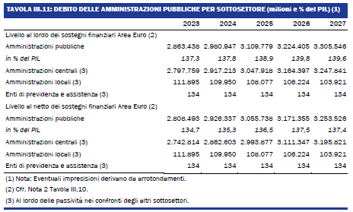
Regola dell’equilibrio di bilancio per le amministrazioni territoriali
DEF 2024
Le considerazioni evidenziate nel DEF 2023 sono ancora valide:
« ….. La normativa vigente, assicurando la piena attuazione degli articoli 81 e 97 della Costituzione e in conformità con l’interpretazione della Corte costituzionale, stabilisce l’obbligo del rispetto dei seguenti equilibri di bilancio per tutti gli enti territoriali….»
Debito amministrazioni locali:
in riduzione in termini percentuali e in valore assoluto rispetto al PIL;
in riduzione rispetto allo stock del debito: dal 4,2% sul totale nel 2022 al 3,1% nel 2027 (secondo le attuali stime)
Estratti da DEF 2024
Conferenza delle Regioni e delle Province autonome

Slide 21
Regola dell’equilibrio di bilancio per le amministrazioni territoriali
Debito amministrazioni locali – enti territoriali:
valore contenuto del debito rispetto al PIL;
continua riduzione in termini percentuali e in valori assoluti;
in miglioramento anche fra il 2023 e 2024;
miglioramento significativo anche nel 2025 e 2026 a confronto con AACC
Elaborazione da DEF 2024
Conferenza delle Regioni e delle Province autonome

Slide 22
Proposta di DIRETTIVA DEL CONSIGLIO recante modifica della direttiva 2011/85/UE del Consiglio relativa ai requisiti per i quadri di bilancio degli Stati membri
ECOFIN 1175 UEM 355 CODEC 2127
2) l'articolo 3 è sostituito dal seguente:
"1. Per quanto riguarda i sistemi nazionali di contabilità pubblica, gli Stati membri si dotano di sistemi di contabilità pubblica che coprono in modo completo e uniforme tutti i sottosettori dell'amministrazione pubblica e contengono le informazioni necessarie per generare dati fondati sul principio di competenza al fine di predisporre i dati basati sul sistema europeo dei conti nazionali e regionali. Detti sistemi di contabilità pubblica dell'amministrazione pubblica sono soggetti a controllo interno e audit indipendente.
2. Gli Stati membri assicurano che i dati di bilancio di tutti i sottosettori dell'amministrazione pubblica siano disponibili al pubblico tempestivamente e regolarmente come stabilito dal regolamento (UE) n. 549/2013 del Parlamento europeo e del Consiglio. In particolare, gli Stati membri pubblicano, per l'amministrazione centrale, le amministrazioni di Stati federati, le amministrazioni locali e gli enti di previdenza e assistenza sociale, i dati trimestrali relativi al debito e — a meno che non dispongano di sistemi di contabilità finanziaria fondati sul principio di competenza, integrati, completi e armonizzati a livello nazionale — i dati relativi al disavanzo separatamente, prima della fine del trimestre successivo oppure dopo la pubblicazione dei dati pertinenti da parte della Commissione (Eurostat).
16) è aggiunto il seguente articolo 16 bis:
"Articolo 16 bis
1. Entro il 31 dicembre 2025, e successivamente ogni cinque anni, la Commissione presenta una relazione in merito alla situazione:
a) della contabilità pubblica dell'amministrazione pubblica nell'Unione, tenendo conto dei progressi compiuti dopo la sua valutazione nel 2013 dell'adeguatezza per gli Stati membri dei principi contabili internazionali applicabili al settore pubblico; (A riguardo si vedano i dati precedentemente illustrati nella tabella «Confronto andamento spesa primaria PA al netto trasferimenti)
b) ……..
L’armonizzazione dei bilanci per gli enti territoriali è pienamente operativa
Accordo Stato – Regioni 16 ottobre 2023: Le Regioni si impegnano …. :
8) per gli ambiti di propria competenza, a dare attuazione alla Riforma 1.15 del PNRR “Dotare le pubbliche amministrazioni di un sistema unico di contabilità economico-patrimoniale accrual”, nel rispetto dei criteri definiti dalla Struttura di governance
Conferenza delle Regioni e delle Province autonome

Slide 23
Oltre 20 anni di patto di stabilità e pareggio di bilancio per gli enti territoriali
1999: patto di stabilità interno: 1. Nel quadro del federalismo fiscale, ……….., le regioni, le province autonome, le province, i comuni e le comunità montane concorrono alla realizzazione degli obiettivi di finanza pubblica che il Paese ha adottato con l'adesione al patto di stabilità e crescita, impegnandosi a ridurre progressivamente il finanziamento in disavanzo delle proprie spese e a ridurre il rapporto tra il proprio ammontare di debito e il prodotto interno lordo.
Finalità distorta da anni di modifiche normative (continue esclusioni di spese dal patto) è stato applicato sostanzialmente sempre sulla base della spesa storica ridotta di percentuali uguali fra tutti gli enti del medesimo comparto indipendentemente da un livello omogeneo di partenza.
La legge di Stabilità 2013, n.228/12, all’art. 1, comma 449 e seguenti, sostituisce l’obiettivo programmatico di cassa con il nuovo obiettivo di “competenza finanziaria eurocompatibile”
L’obiettivo programmatico del Patto di stabilità non consente nemmeno di spendere tutte le risorse per la programmazione UE e le cosiddette “spese obbligatorie” - Relazione per Commissione «Cottarelli» – anno 2014
Riduzione degli investimenti
Ritardo dei pagamenti alle imprese: aumento dello stock dei debiti commerciali delle PA
Finalizzazione dei maggiori spazi assegnati:
Patto orizzontale nazionale
Patti verticali regionali
PRINCIPIO EQUILIBRIO DI BILANCIO – Art. 9 - LEGGE 243/2012
La Legge 190/2014 (art. 1, comma 463 e seguenti): ha stabilito il superamento delle disposizioni in materia di Patto di Stabilità Interno applicato alle Regioni introducendo i principi del pareggio di bilancio che sono stati anticipati rispetto l’entrata in vigore della legge 243/2012
Sentenze della Corte Costituzionale n. 247/2017 e n. 101/2018: interpretazione art. 9, della legge n. 243 del 2012, attuativo del principio costituzionale del pareggio di bilancio
Deliberazione n. 19/Sezaut/2019/INPR della Corte dei conti – Sezione autonomie
Circolare RGS n. 5/2020
Circolare RGS n. 15/2022
Circolare RGS 5/2023
Circolare RGS 5/2024 «Regole di finanza pubblica per gli enti territoriali: verifiche del rispetto degli equilibri di bilancio ex ante ed ex post ai sensi degli articoli 9 e 10 della legge 24 dicembre 2012, n.243, biennio 2024-2025».
Il pareggio declinato con riferimento alla sola competenza potenziata in quanto vicino alla competenza economica richiesta dalle regole europee
Conferenza delle Regioni e delle Province autonome

Slide 24

La nuova governance UE e l’impatto sulla finanza pubblica
«Gli Stati membri potrebbero utilizzare indicatori alternativi ai fini del bilancio nazionale (ad esempio, il saldo strutturale), ma la sorveglianza di bilancio annuale a livello dell'UE verrebbe condotta esclusivamente utilizzando questo indicatore operativo unico e quindi il percorso di spesa.» Comunicazione sugli orientamenti per una riforma del quadro di governance economica dell'UE COM (2022) 583 definitivo
Le Regioni ritengono che l’adozione anche a livello territoriale di un sistema fondato sul tetto di spesa sia impraticabile e soprattutto inutile alla luce dei risultati raggiunti e delle previsioni costituzionali nonché della giurisprudenza costituzionale.
Le nuove regole non devono pregiudicare gli attuali principi di equilibrio di bilancio rispettati dagli enti territoriali secondo quanto previsto dal D.lgs118/2011 e dalla legge 243/2012 = RESPONSABILITA’ DELLA PROPRIA SPESA
I tetti di spesa primaria sarebbero anacronistici se applicati a enti che già rispettano gli equilibri di bilancio e la regola dell’indebitamento solo per spese di investimento.
Si auspica che non vengano create nuove regole di spesa che non farebbero che complicare e rendere poco trasparente la situazione contabile degli enti territoriali e il loro effettivo apporto agli equilibri di finanza pubblica.
Si ritiene che il rispetto degli equilibri di bilancio sia la più «semplice variabile osservabile» Deliberazione n. 19/Sezaut/2019/INPR della Corte dei conti – Sezione autonomie
Conferenza delle Regioni e delle Province autonome

